Slide 1
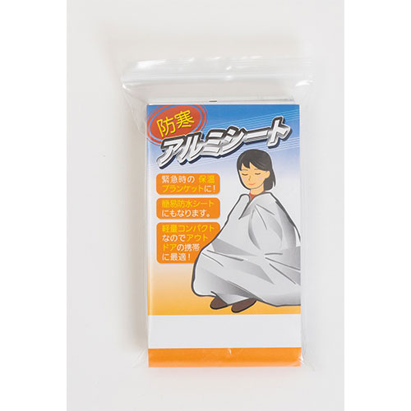
【提案書】
防寒アルミシート
特徴
軽量＆コンパクトで携帯用に便利な防寒保温のアルミシート。緊急時や災害時の保温ブランケット・簡易防水シートにはもちろん、キャンプなどのアウトドアや、屋外スポーツ観戦時にも重宝します。
納期
納期スペース
仕様
素材：アルミ蒸着PET
サイズ：1300×2100mm
包装：ポリ袋入り,75×140×15mm
お見積
お見積りスペース

